Slide 1

資安事件鑑識分析與應用 工具介紹及實作
講師：張明達

Slide 2
課程綱要
鑑識流程簡介
Mandiant Redline & IOCe安裝
運用Redline分析記憶體映像檔
運用Redline分析運作中的電腦
Mandiant IOC概念與運用
大量部署Agent及快速鑑定惡意程式足跡

Slide 3
鑑識流程
使用滲透測試掃描工具查看主機狀態。
側錄感染主機的網路封包。
透過系統分析工具檢查可疑程式。
透過網路分析工具檢查可疑流量。
經驗分析可能的感染途徑並修補之。

Slide 4
鑑識流程 (一)
滲透測試掃描工具
Nmap、Nessus、Kali Linux
主要用來判斷該主機通訊埠開啟狀態

Slide 5
鑑識流程 (二)
網路封包側錄工具 - Wireshark
免費方便使用的封包側錄工具
圖形化介面容易操作
可針對特定的IP或MAC位址篩選側錄
可設定將錄製的封包檔案切割
可篩選顯示特定協定封包

Slide 6
鑑識流程 (三)
系統分析工具 (Sysinternals)
背景程式管理工具
Procexp：執行程式檢查
Procmon：程式執行監控

Slide 7
鑑識流程 (三)
系統分析工具 (Sysinternals)
網路連線紀錄及檢視工具
TCPview 或 Currports
開機啟動程式管理工具
Autoruns

Slide 8
鑑識流程 (四)
網路分析工具- Netwitness Investigator
可以支援 IPV4 及 IPV6 的協定分析
可以從網路封包資料中還原顯示應用層的狀態資料，將電子郵件、網頁內容、MSN、FTP等各協定的應用層資料還原回使用者可檢視的資料形態。
即時對所側錄的封包進行 MetaData 的資料檢索，可以針對所檢索的封包內容進行階層式的檢視分析(Drill Down Analysis)。
…

Slide 9
鑑識流程 (五)
以系統分析工具了解惡意程式系統行為。
針對系統部分的漏洞進行修補及防範。
以網路分析工具了解惡意程式網路行為。
針對網路部分能以防火牆或關閉不用的通訊埠防範入侵。

Slide 10
Mandiant Redline & IOCe 安裝

Slide 11
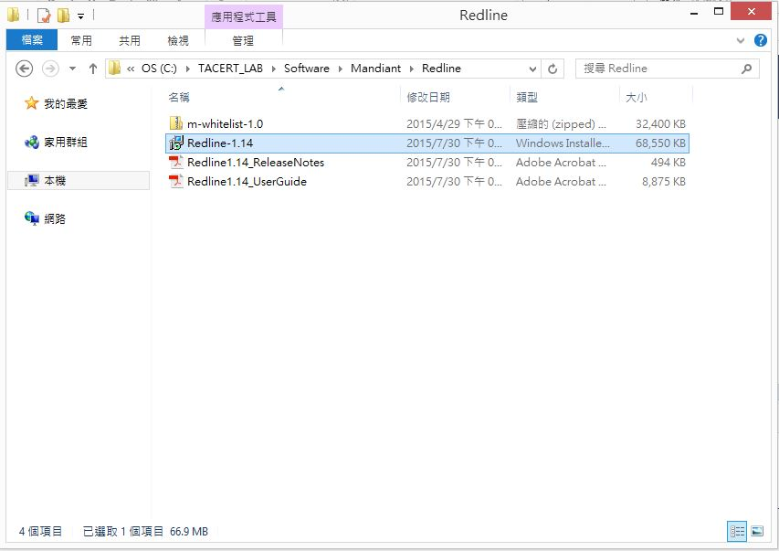
Mandiant Redline安裝(1)
．執行 C:\TACERT_LAB\Software\Mandiant\Redline\Redline-1.14.msi
Notes:
Redline為記憶體鑑識工具

Slide 12
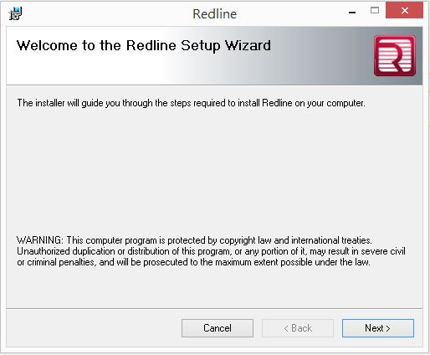
Mandiant Redline安裝(2)
①

Slide 13
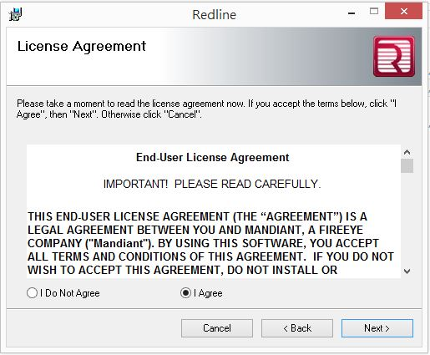
Mandiant Redline安裝(3)
①
②

Slide 14
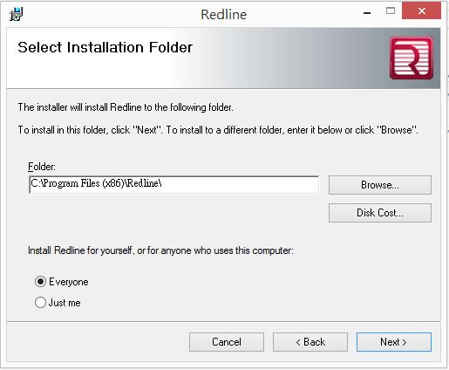
Mandiant Redline安裝(4)
①

Slide 15
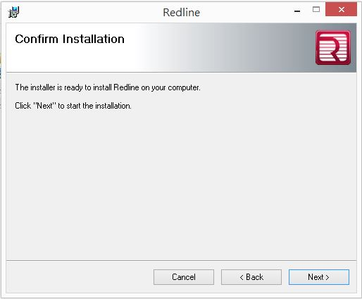
Mandiant Redline安裝(5)
①

Slide 16
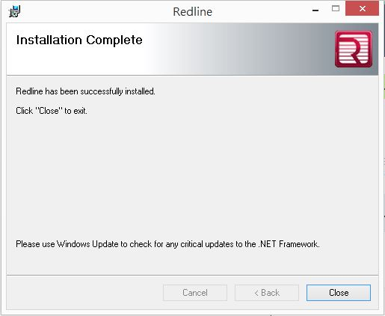
Mandiant Redline安裝(6)
①

Slide 17
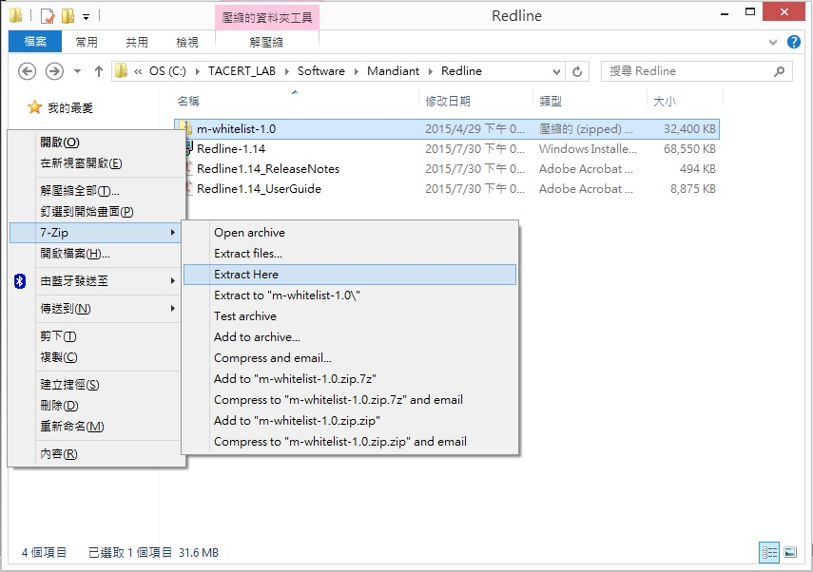
Mandiant Redline安裝(7)
．解壓縮 C:\TACERT_LAB\Software\Mandiant\Redline\m-whitelist-1.0.zip
Notes:
Mandiant whitelist主要是Mandiant提供系統檔案MD5 Hash之白名單清單，可用於快速過濾正常之系統檔

Slide 18
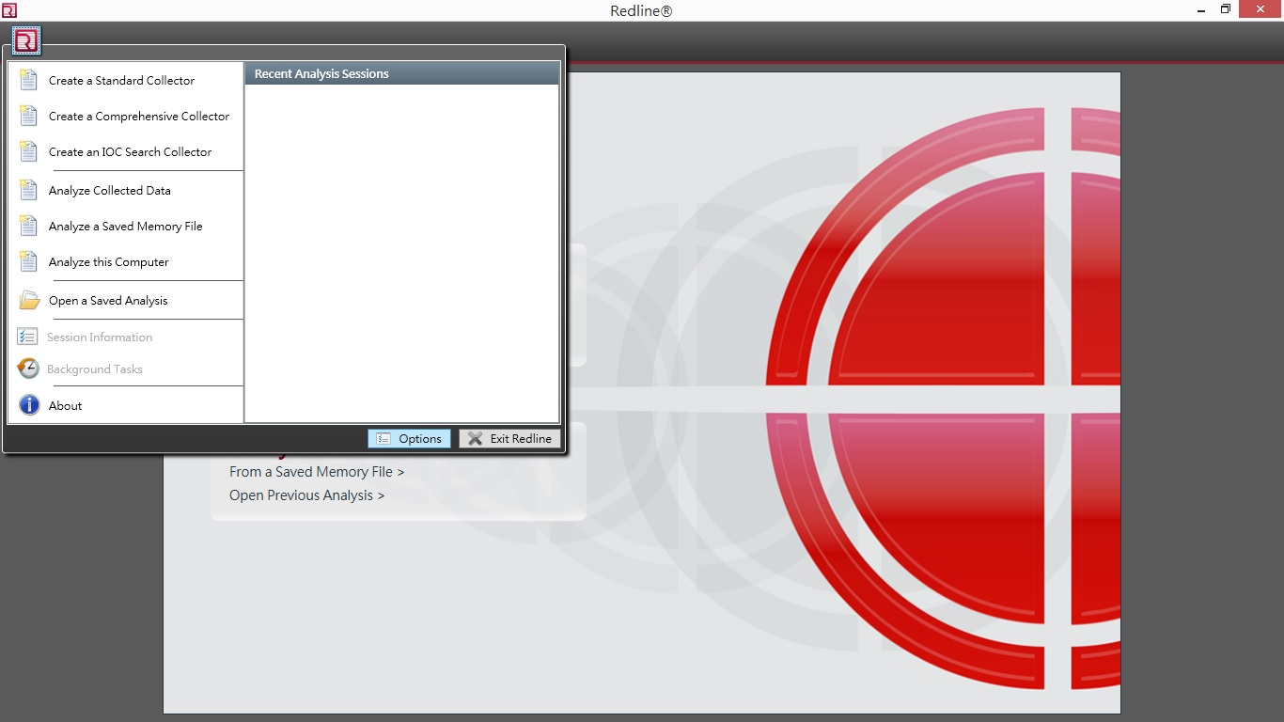
Mandiant Redline安裝(8)
①
②

Slide 19
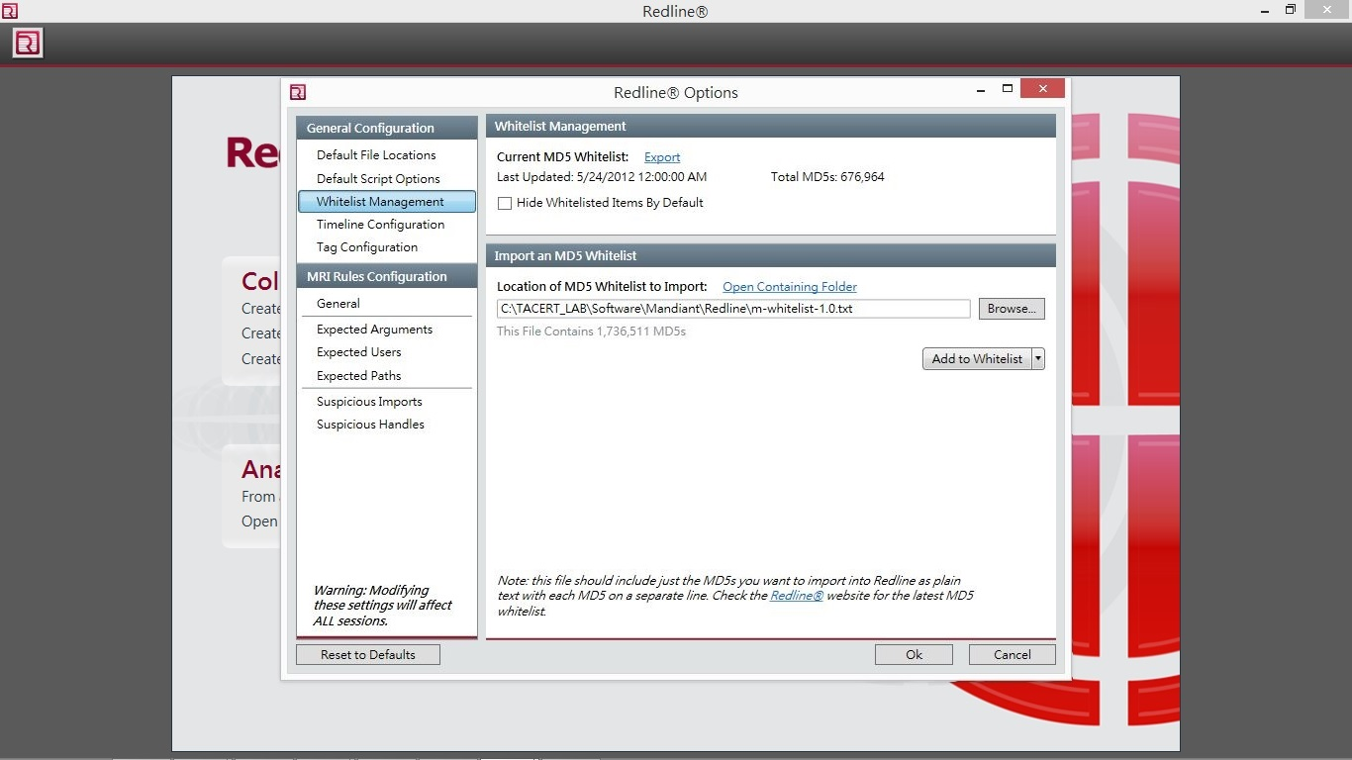
Mandiant Redline安裝(9)
①
②
③
．步驟二選取
C:\TACERT_LAB\Software\Mandiant\Redline\m-whitelist-1.0.txt
Notes:
右上角綠框為原先內建之白名單，數量為676,964個

Slide 20
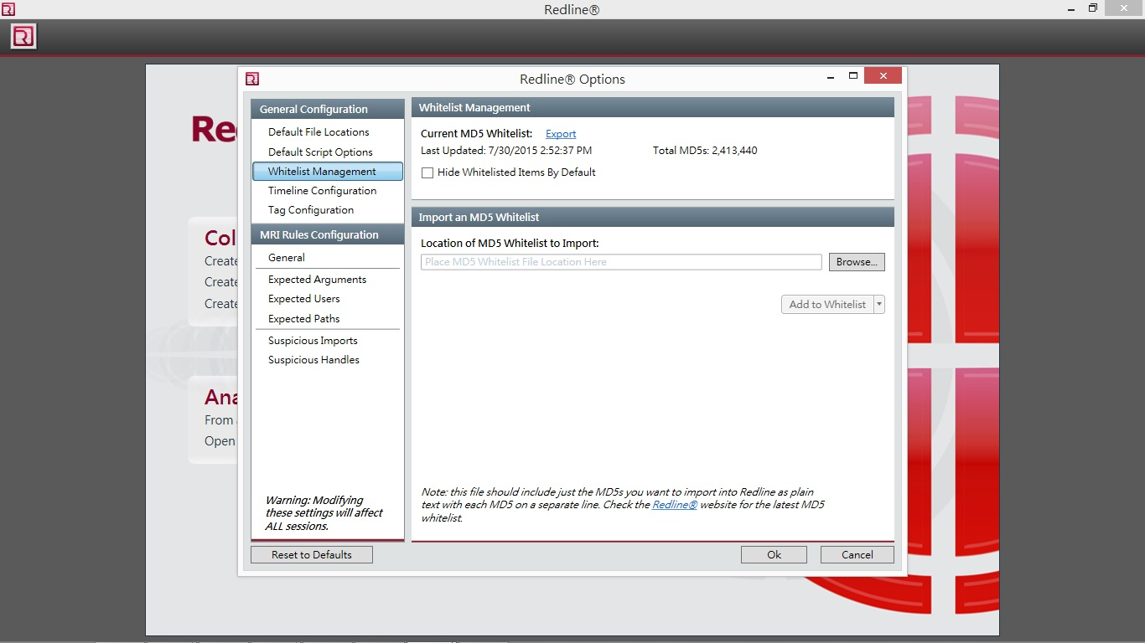
Mandiant Redline安裝(10)
Notes:
匯入完成後之白名單增加到2,413,440個

Slide 21
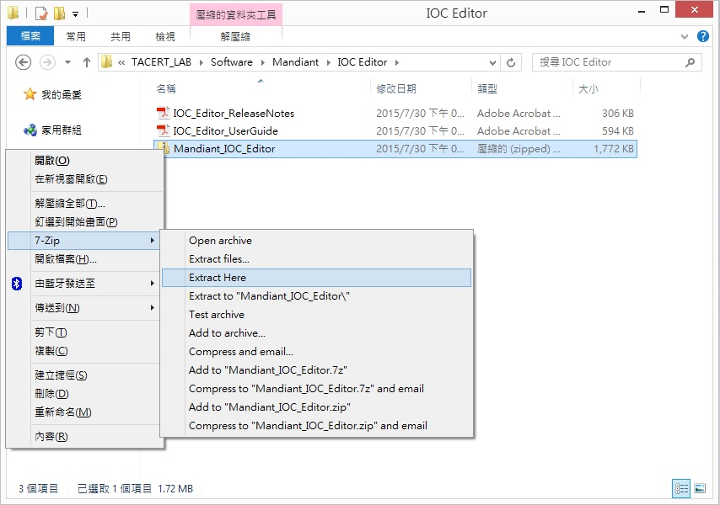
Mandiant IOCe安裝(1)
．解壓縮
C:\TACERT_LAB\Software\Mandiant\IOC Editor\Mandiant_IOC_Editor.zip

Slide 22
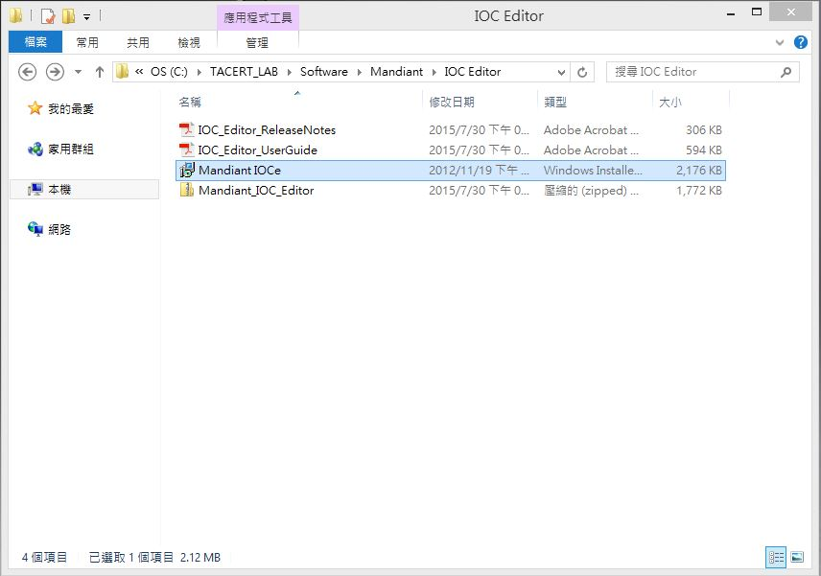
Mandiant IOCe安裝(2)
．執行
C:\TACERT_LAB\Software\Mandiant\IOC Editor\Mandiant IOCe.msi

Slide 23
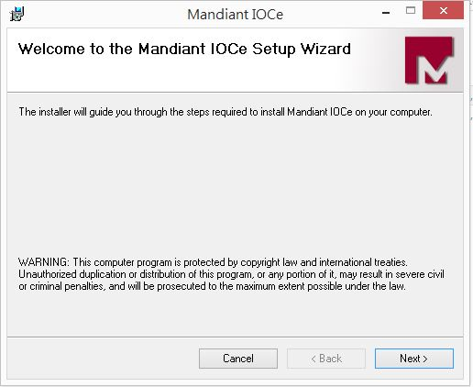
Mandiant IOCe安裝(3)
①

Slide 24
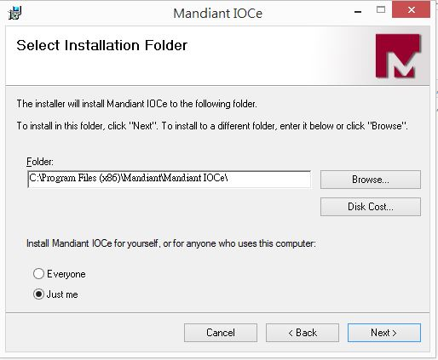
Mandiant IOCe安裝(4)
①

Slide 25
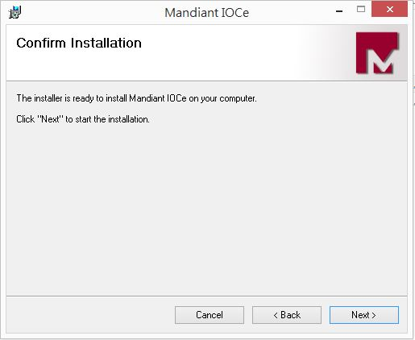
Mandiant IOCe安裝(5)
①

Slide 26
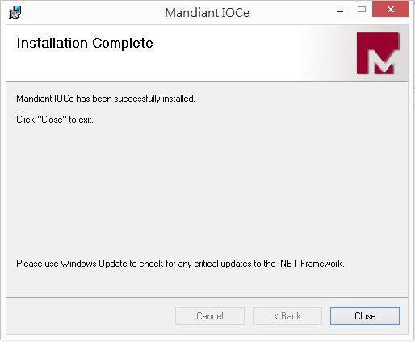
Mandiant IOCe安裝(6)
①

Slide 27
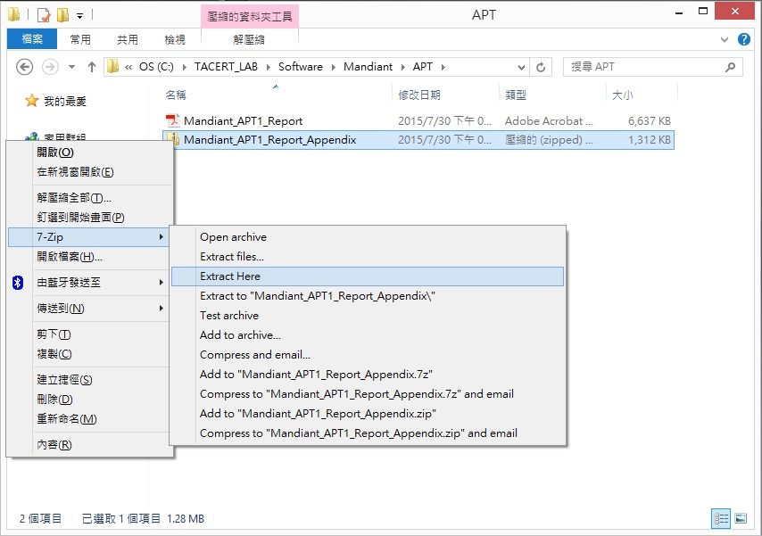
Mandiant IOCe安裝(7)
．解壓縮C:\TACERT_LAB\Software\Mandiant\APT\Mandiant_APT1_Report_Appendix.zip
Notes:
安裝完成後，接下來要匯入IOC清單
這個檔案為Mandiant所提供的IOC包含了網路上的APT惡意程式IOC資料庫

Slide 28
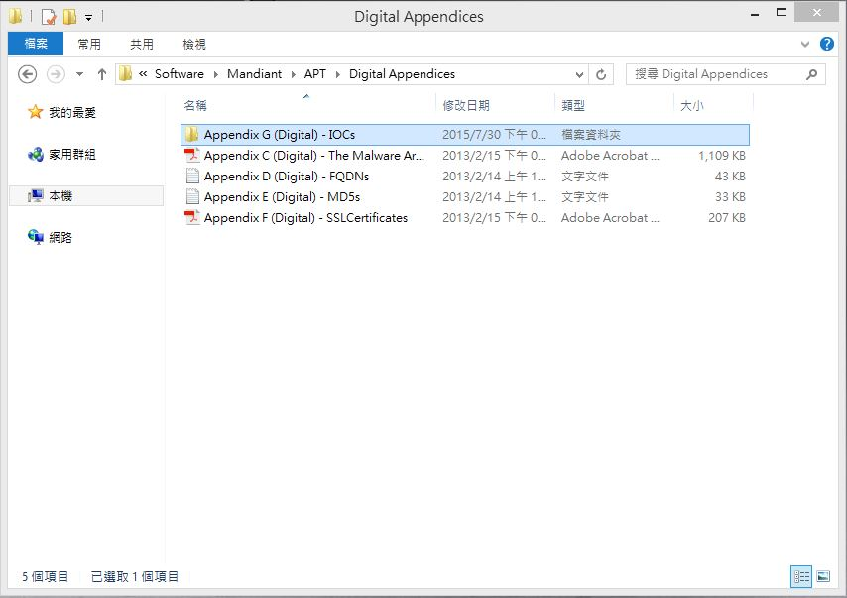
Mandiant IOCe安裝(8)
．複製C:\TACERT_LAB\Software\Mandiant\APT\Digital Appendices\ Appendix G (Digital) – IOCs 至 C:\

Slide 29
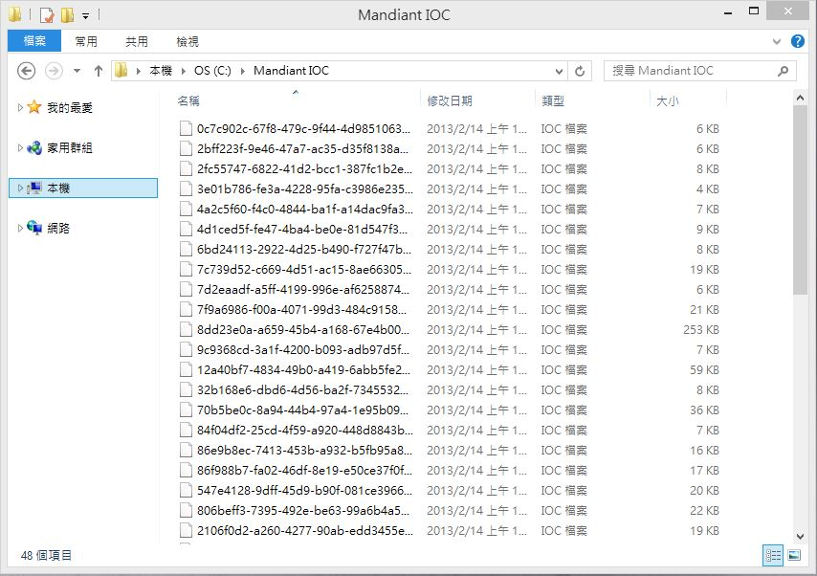
Mandiant IOCe安裝(9)
．將Appendix G (Digital) – IOCs目錄改名為『Mandiant IOC』

Slide 30
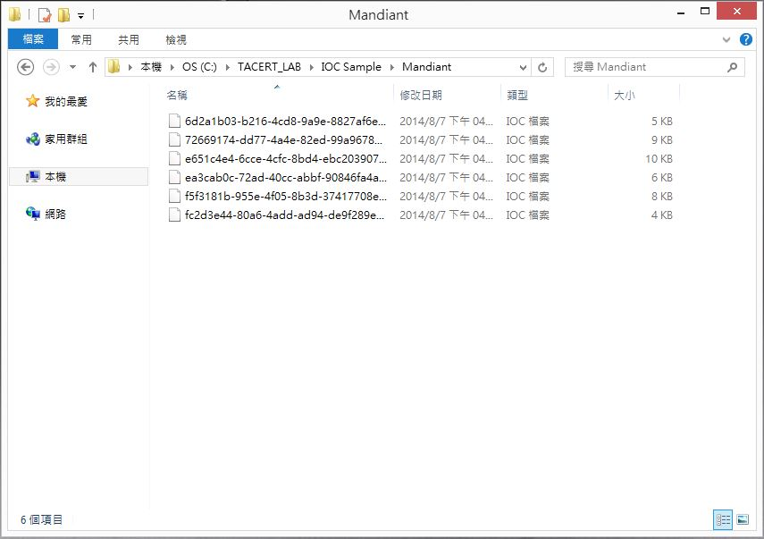
Mandiant IOCe安裝(10)
．將 C:\TACERT_LAB\IOC Sample\Mandiant 下檔案複製到
C:\Mandiant IOC\
Notes:
這些是third party IOC清單

Slide 31
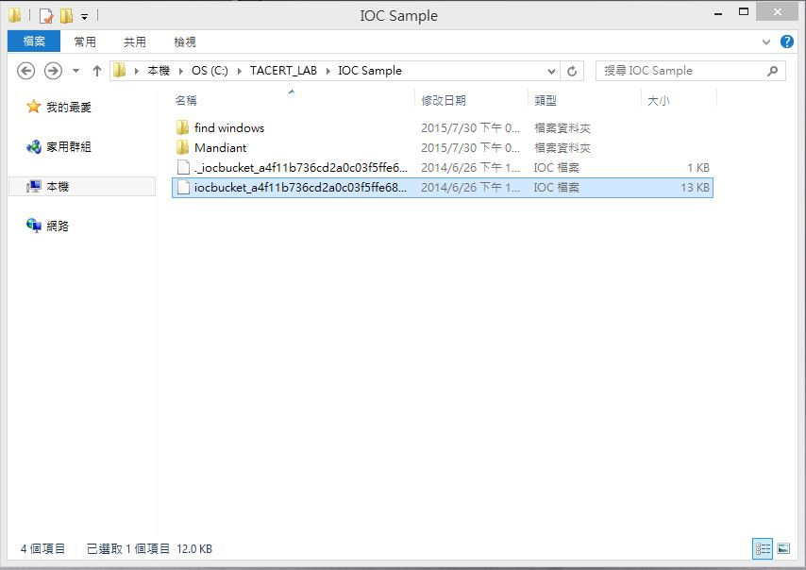
Mandiant IOCe安裝(11)
．將 C:\TACERT_LAB\IOC Sample\ 下此檔案複製到 C:\Mandiant IOC\
Notes:
同樣是third party IOC清單

Slide 32
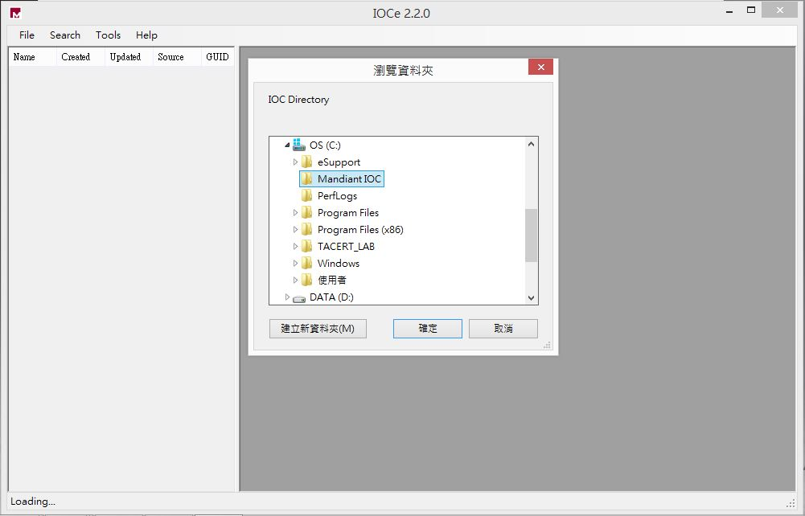
Mandiant IOCe安裝(12)
．開啟Mandiant IOCe，並選取 C:\Mandiant IOC 目錄

Slide 33
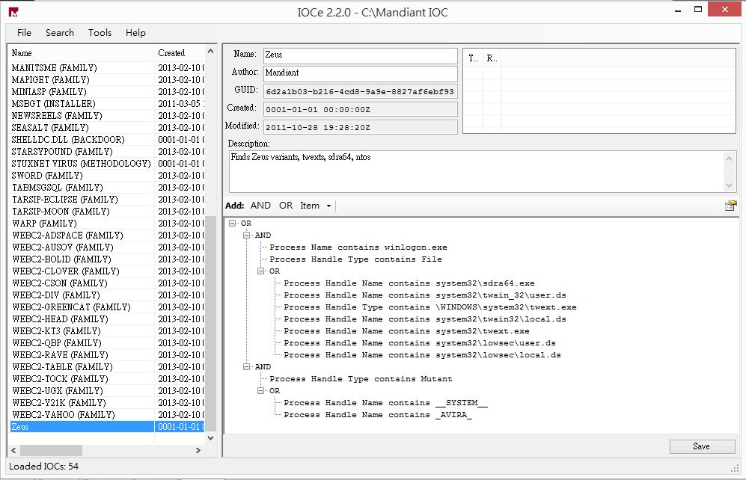
Mandiant IOCe安裝(13)
．Mandiant IOCe載入IOC目錄中之所有IOC，共54個

Slide 34
運用Redline 分析記憶體映像檔

Slide 35
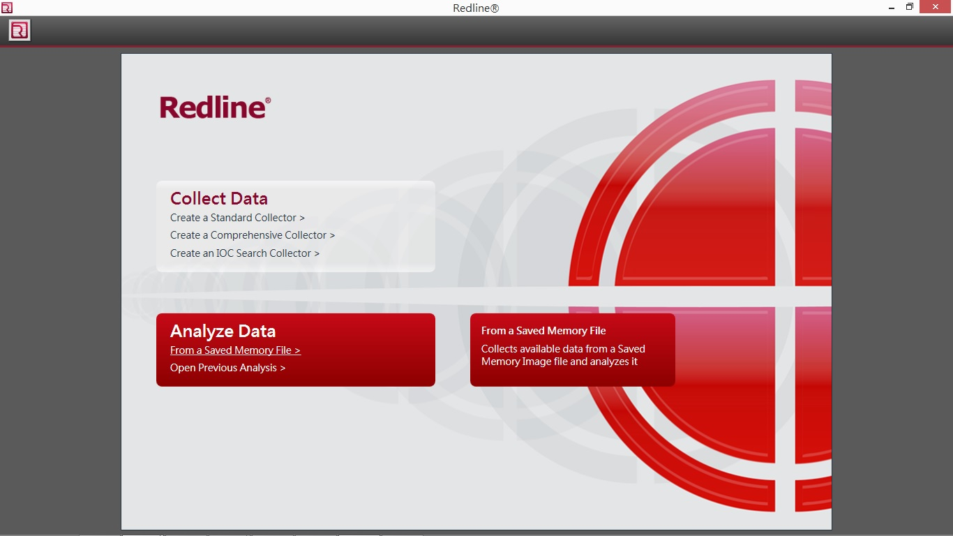
Zeus記憶體映像檔分析(1)
①
Notes:
開啟Mandiant Redline後選擇記憶體映像檔分析

Slide 36
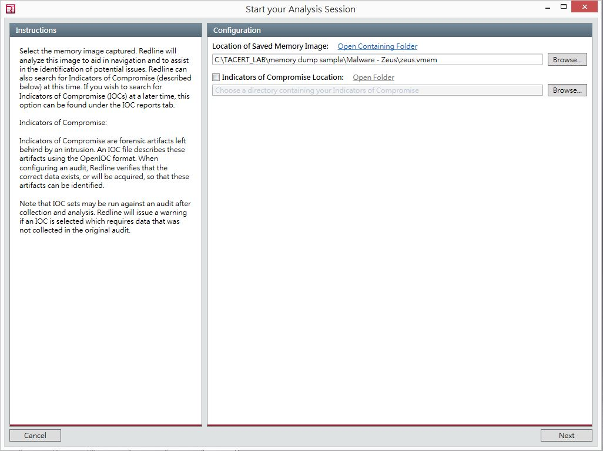
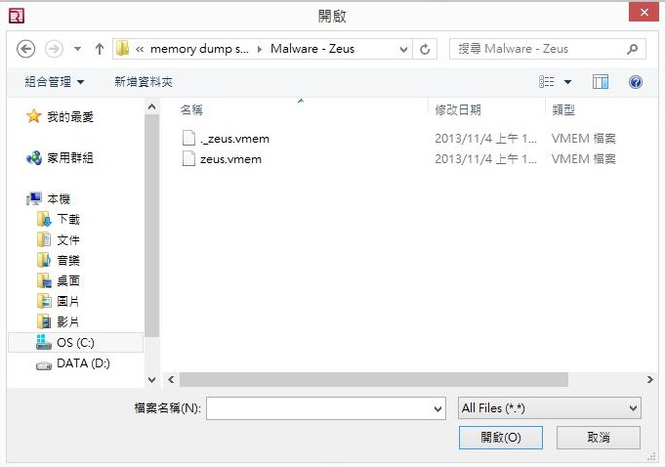
Zeus記憶體映像檔分析(2)
①
③
②
④
．記憶體映像檔於
C:\TACERT_LAB\memory dump sample\Malware – Zeus\
Notes:
開啟Mandiant Redline後選擇記憶體映像檔分析
選擇記憶體映像檔於C:\TACERT_LAB\memory dump sample\Malware – Zeus\

Slide 37
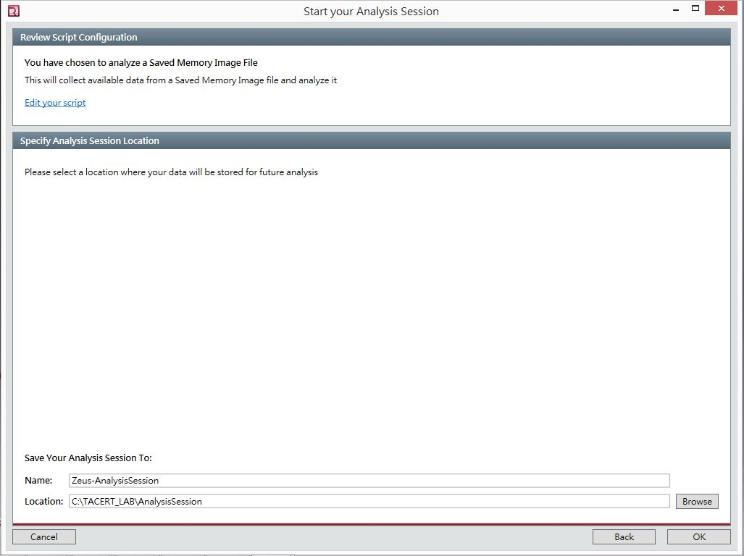
Zeus記憶體映像檔分析(3)
①
②
③
Notes:
填入要儲存的檔名和路徑
左上角綠框可編輯分析的選項

Slide 38
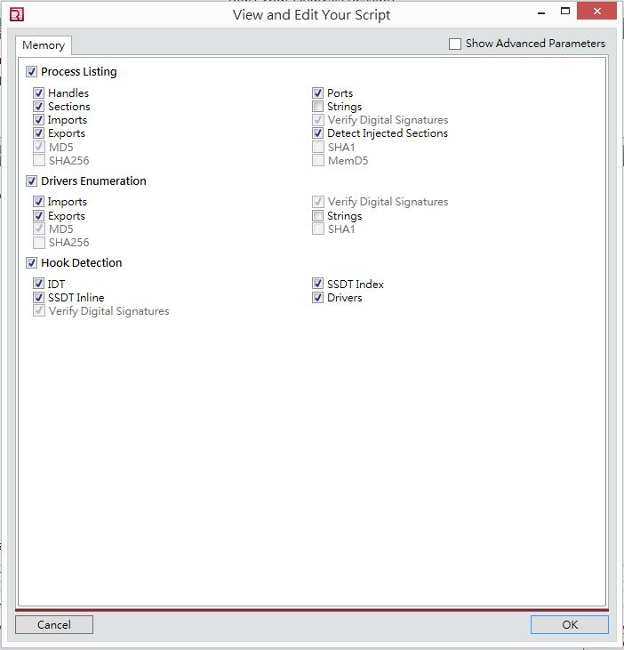
Zeus記憶體映像檔分析(4)
Notes:
Edit your script內容

Slide 39
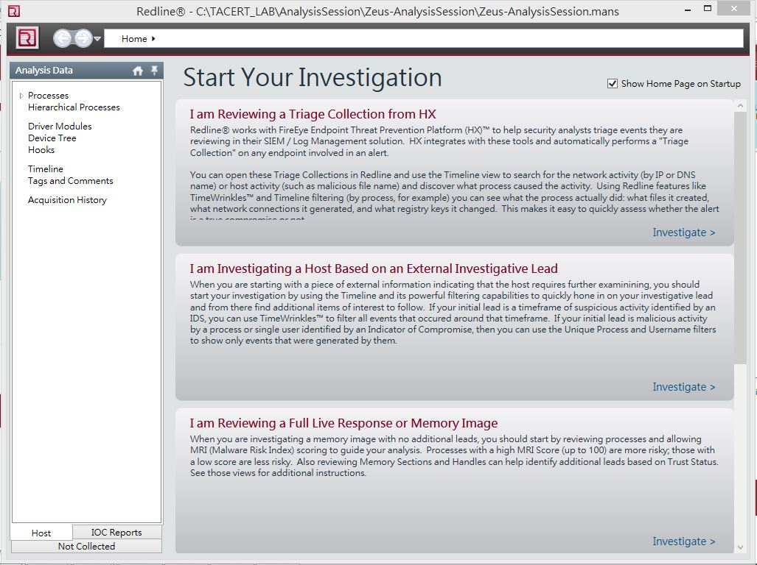
Zeus記憶體映像檔分析(5)
Notes:
分析完成

Slide 40
Zeus記憶體映像檔分析(6)
惡意程式常用手法
Hook
IDT(Interrupt Descriptor Table)
SSDT(System Service Descriptor Table)
IRP
Processes
Injection
Code Inject
Notes:
Rootkit經常用Hook的方式在系統核心中執行隱藏功能
Interrupt Descriptor Table 中斷描述表
System Service Descriptor Table 系統服務描述表
IRP Hooks通常是跟系統驅動有關

Slide 41
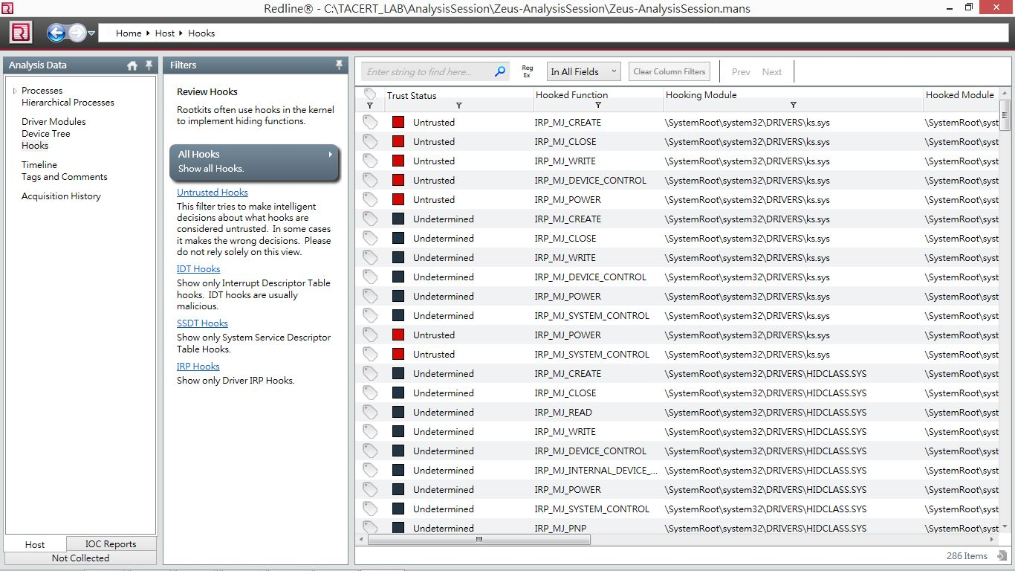
Zeus記憶體映像檔分析(7)
③
①
②
Notes:
先觀察Hook Table

Slide 42
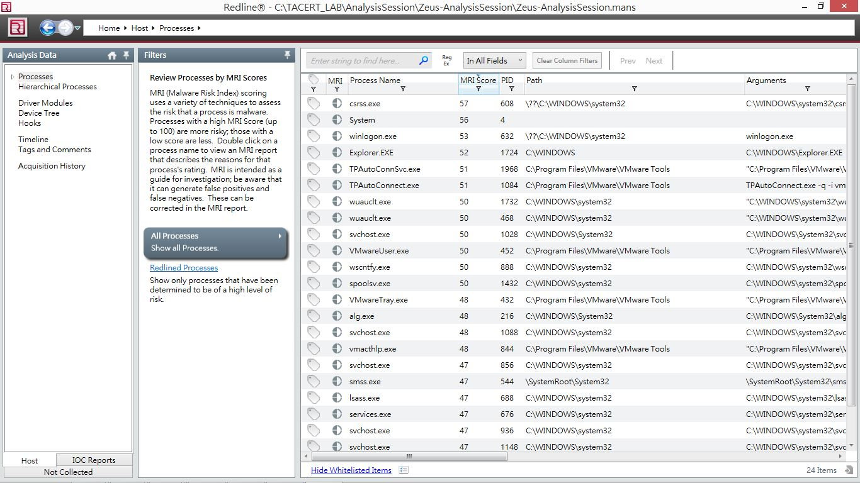
Zeus記憶體映像檔分析(8)
①
③
②
Notes:
再來觀察所有執行程序
通常會看綠框中執行程序所在目錄是否異常

Slide 43
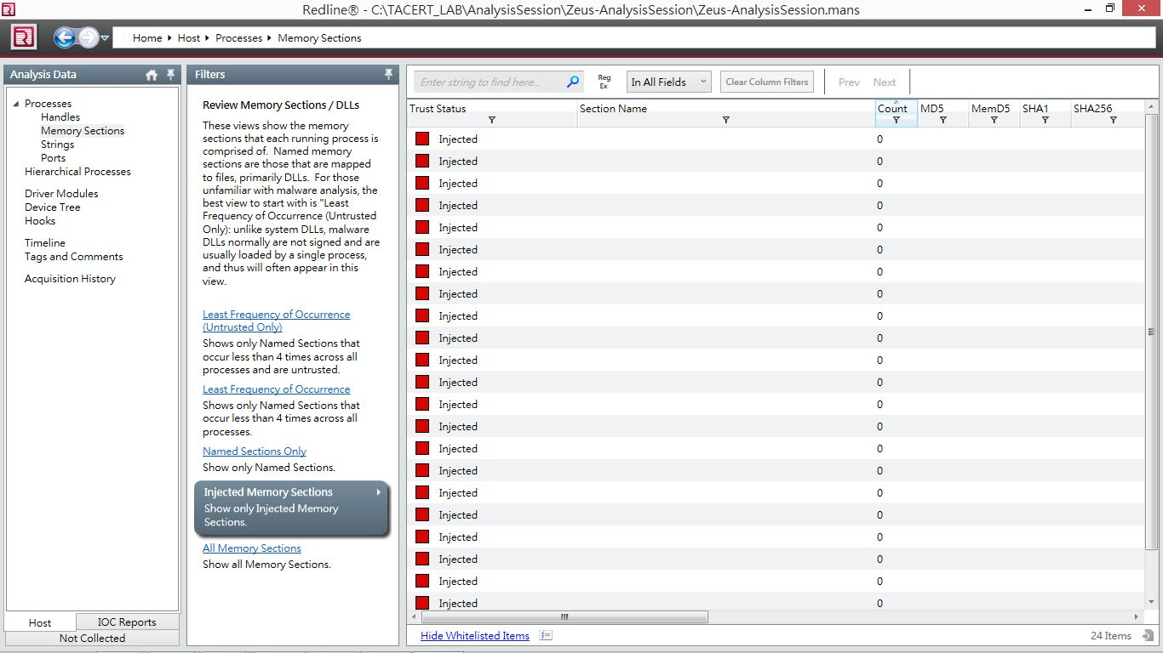
Zeus記憶體映像檔分析(9)
③
①
此處若內容為空白則表示無Injection現象
②
Notes:
接著觀察執行程序中有無Injection現象

Slide 44
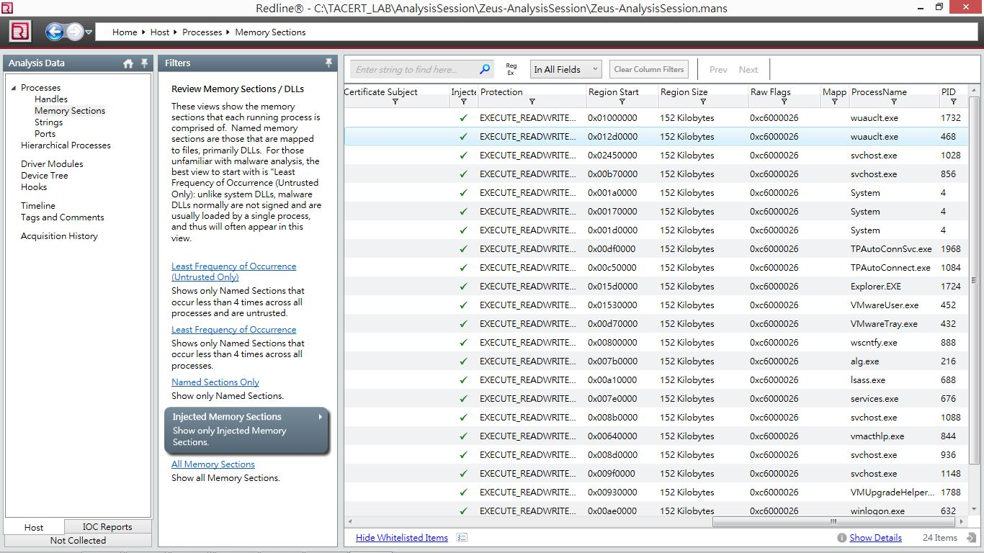
Zeus記憶體映像檔分析(10)
①
②
Notes:
此執行程序有Injection現象，Process ID為468
按 Show Details 獲取此Injection之位址區域

Slide 45
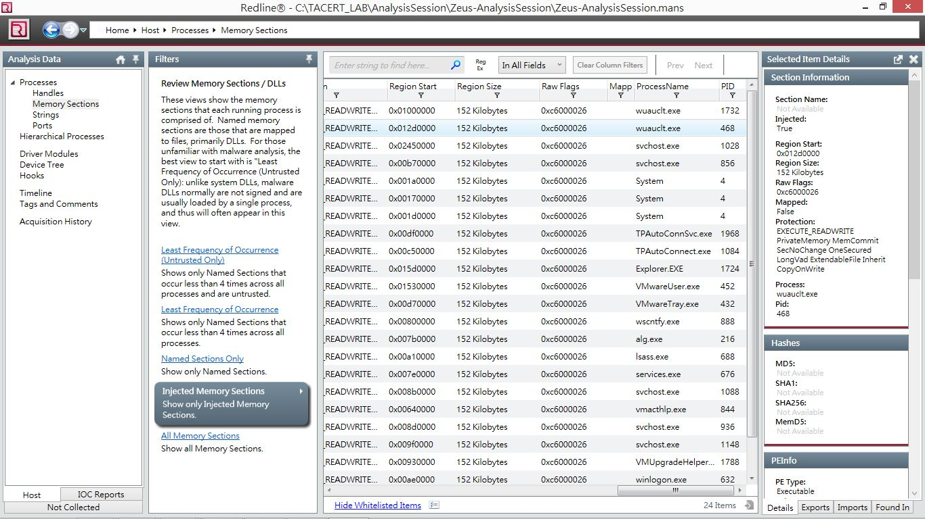
Zeus記憶體映像檔分析(11)
①
Notes:
此處得知此Injection Code所在記憶體啟始位址為 0x012d0000

Slide 46
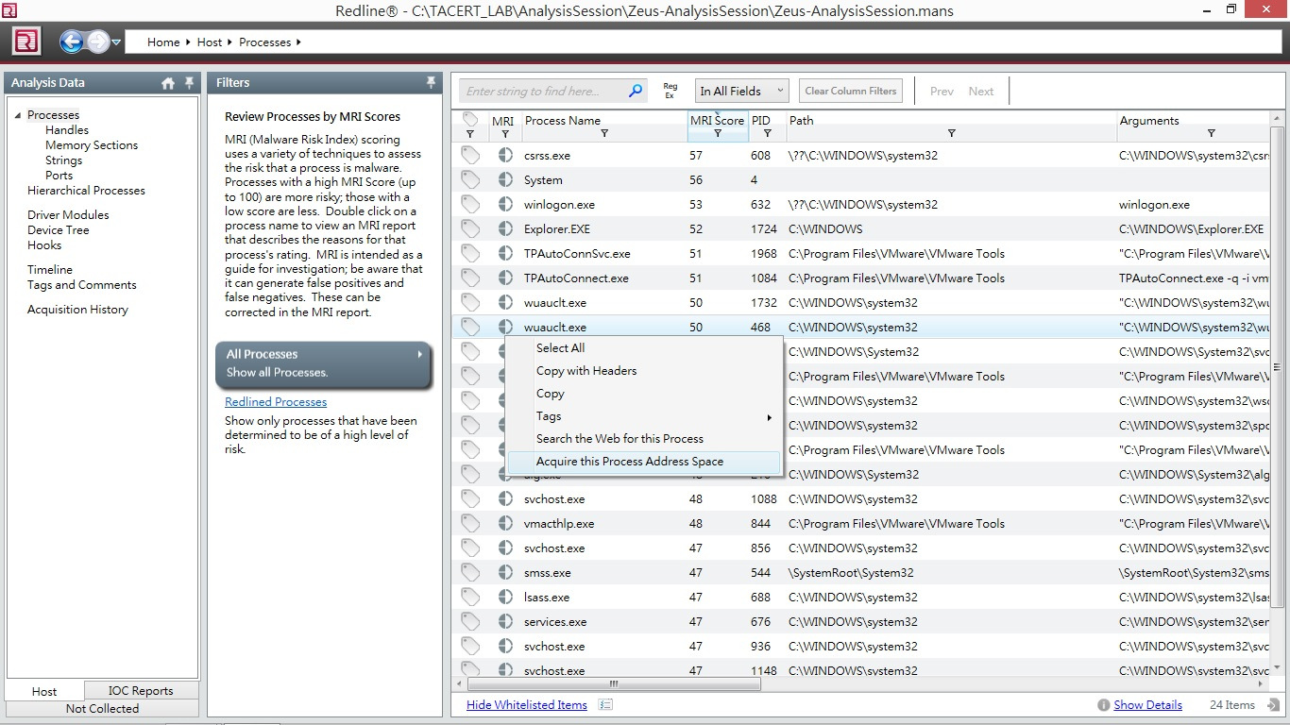
Zeus記憶體映像檔分析(12)
①
②
③
Notes:
回到Process列表處找到Process ID為 468 該執行程序，對該程序使用記憶區塊提取功能

Slide 47
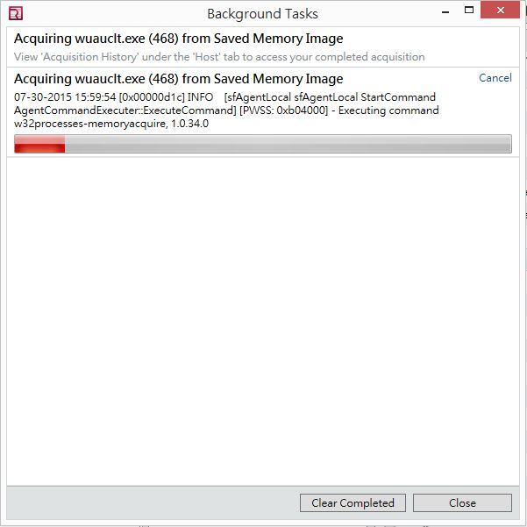
Zeus記憶體映像檔分析(13)
Notes:
程序使用記憶區塊提取進行中

Slide 48
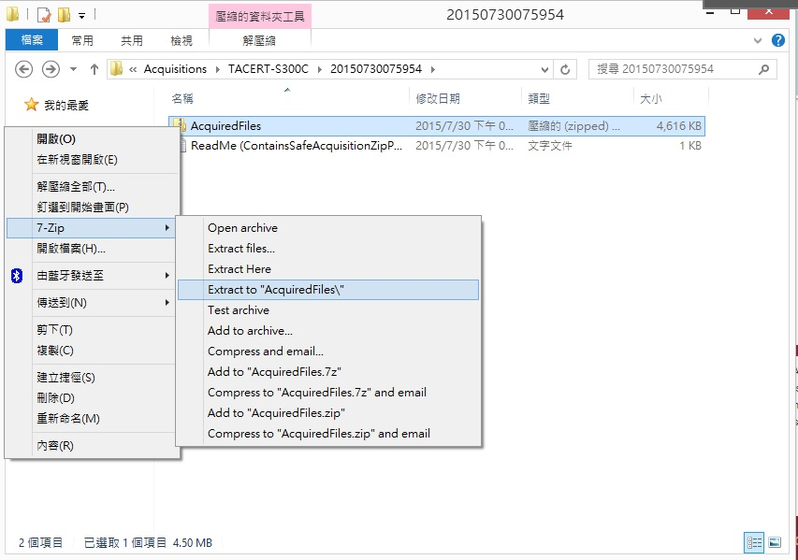
Zeus記憶體映像檔分析(14)
①
②
解壓縮密碼於 ReadMe 中
．記憶體提取檔案於
C:\TACERT_LAB\AnalysisSession\Zeus-AnalysisSession\Acquisitions\電腦名稱\日期時間\

Slide 49
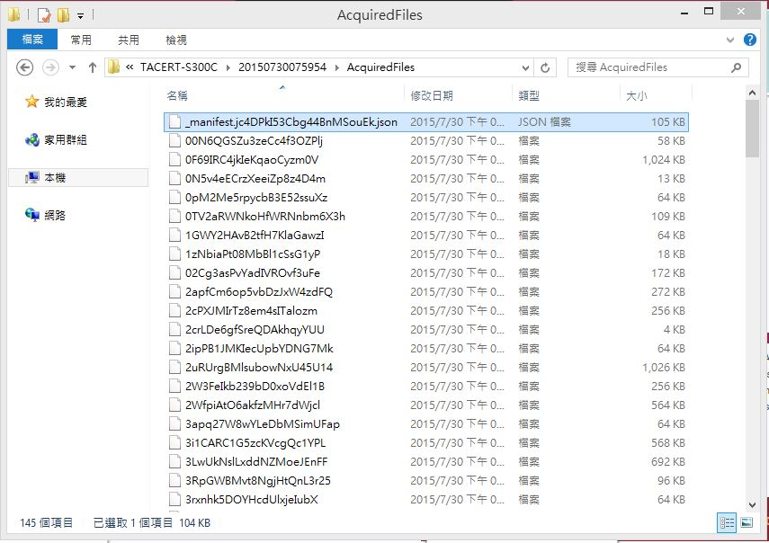
Zeus記憶體映像檔分析(15)
①
Notes:
開啟目錄中.JSON檔案，以文件編輯軟體(WordPad)打開。

Slide 50
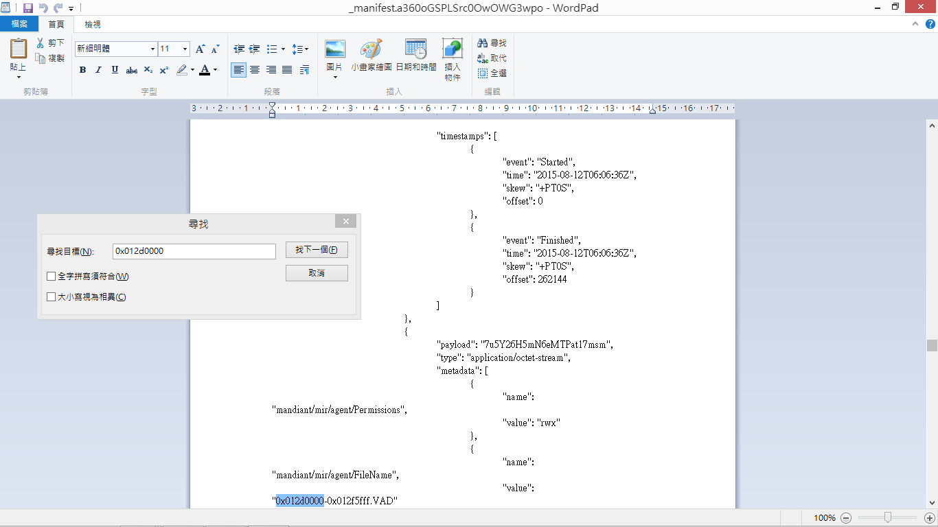
Zeus記憶體映像檔分析(16)
①
②
．搜尋目標為記憶體啟始位址 0x012d0000，該位址上方之payload為Injection Code

Slide 51
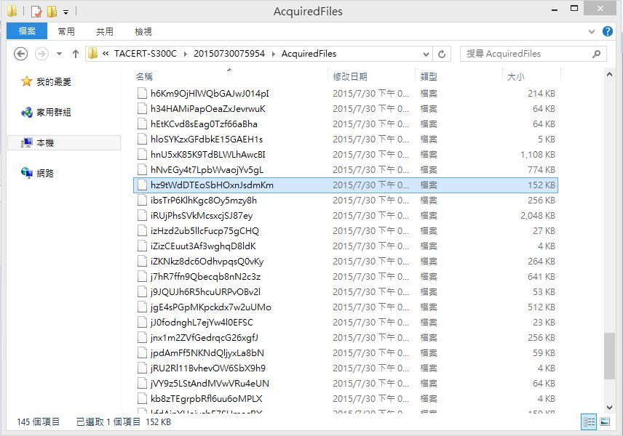
Zeus記憶體映像檔分析(17)
①
．於AcquiredFiles中找到該檔案上傳至virustotal測試

Slide 52
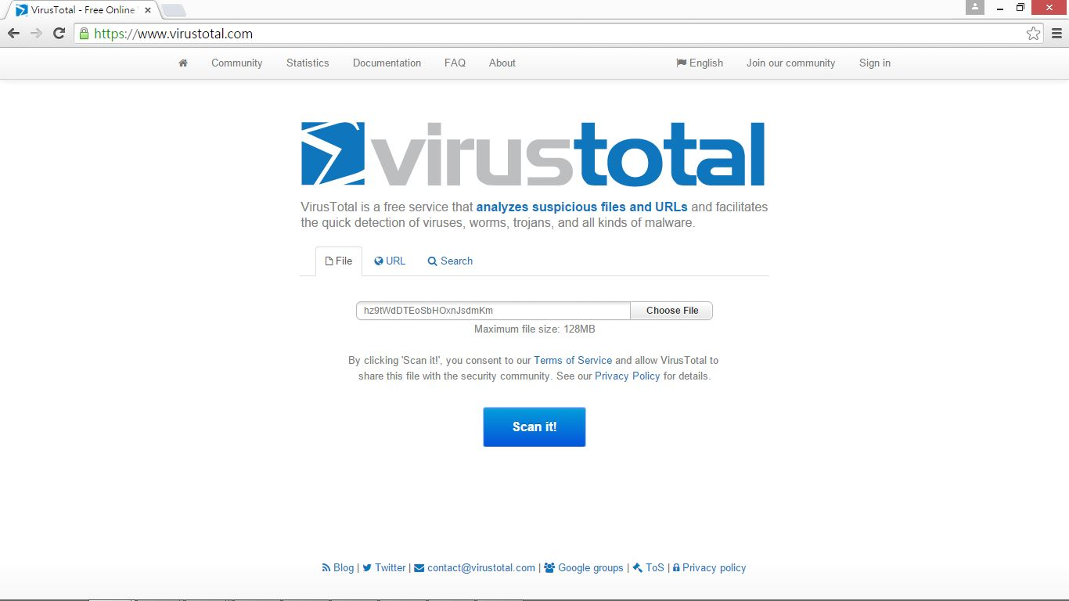
Zeus記憶體映像檔分析(18)
①
②

Slide 53
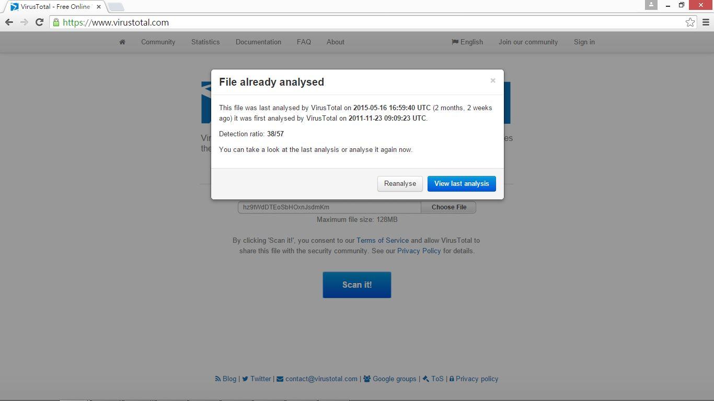
Zeus記憶體映像檔分析(19)

Slide 54
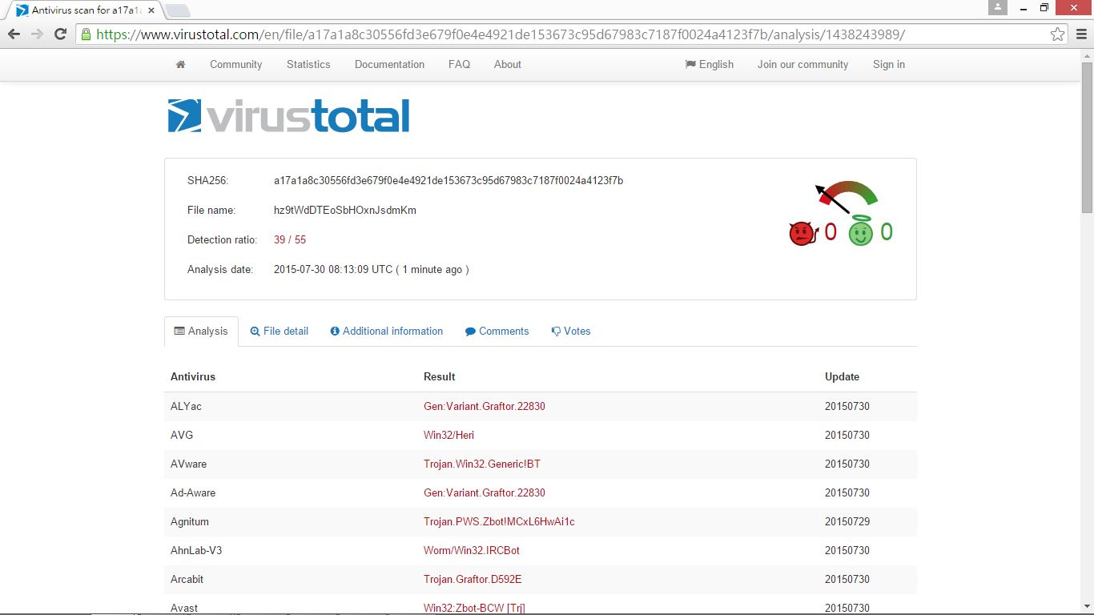
Zeus記憶體映像檔分析(20)

Slide 55

Stuxnet記憶體映像檔分析練習

Slide 56
運用Redline 分析運作中的電腦

Slide 57
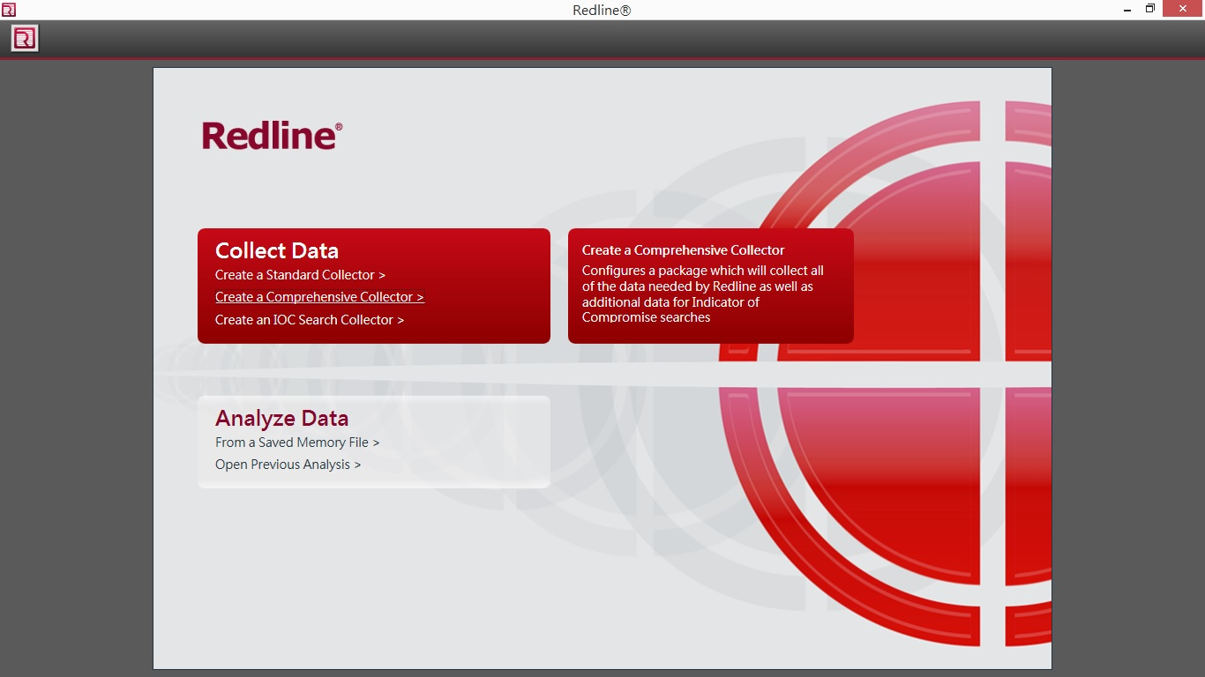
Conime惡意程式Live分析(1)
①
．選取 Create a Comprehensive Collector 來產生記憶體資訊集Agent

Slide 58
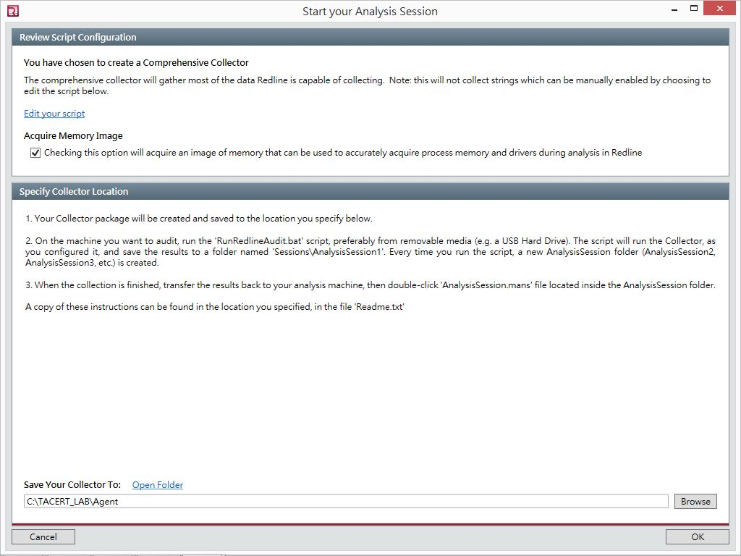
Conime惡意程式Live分析(2)
①
②
③
步驟二 Agent儲存位置，指定於 C:\TACERT_LAB\Agent
Notes:
步驟一勾選後會於收集記憶體資訊過程中，連帶提取一份記憶體檔案
左上角綠框 Edit your script 可以決定資訊收集內容

Slide 59
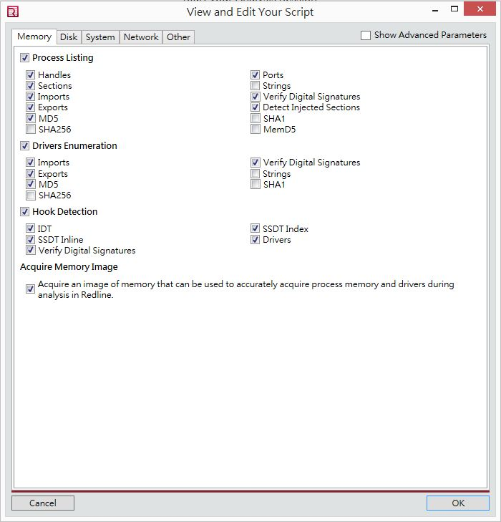
Conime惡意程式Live分析(3)
Notes:
Edit your script內容

Slide 60
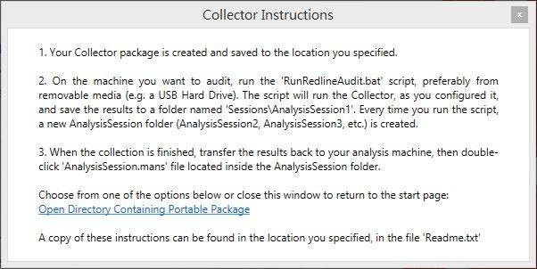
Conime惡意程式Live分析(4)
Notes:
Agnet製作完成說明

Slide 61
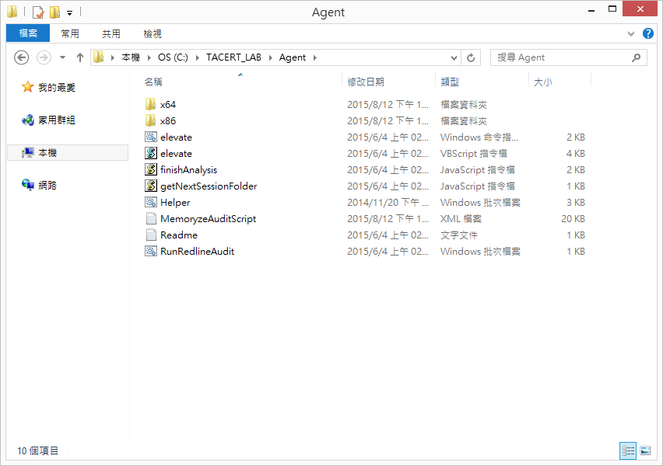
Conime惡意程式Live分析(5)
Notes:
Agent相關檔案

Slide 62
Conime惡意程式Live分析(6)
LAB步驟
開啟演練用VM
安裝VMWare Tools
將Agent目錄拷貝至演練用VM C:\
將C:\TACERT_LAB\Malware Sample\Conime.7z拷貝至演練用VM C:\
解壓縮Conime.7z，並將Conime.bin改名為Conime.exe後執行(解壓縮密碼：infected)
執行Agent目錄中的RunRedlineAudit.bat
使用Redline開啟記憶體收集檔案進行分析

Slide 63
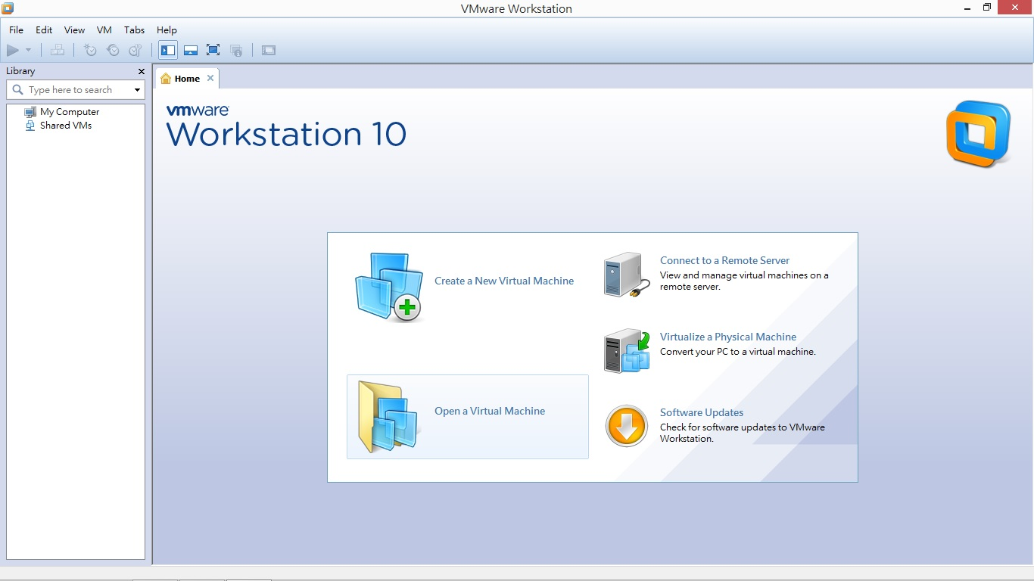
Conime惡意程式Live分析(7)
①

Slide 64
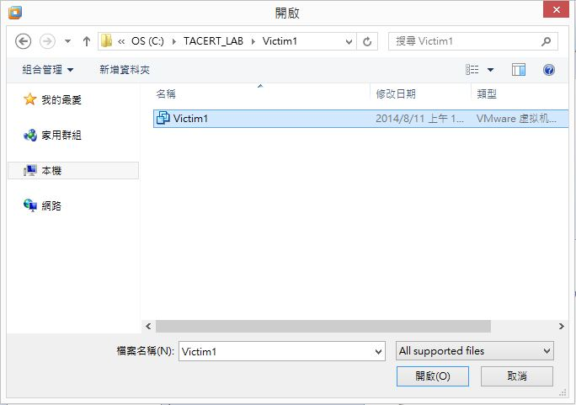
Conime惡意程式Live分析(8)
①
②
虛擬機器檔案位於 C:\TACERT_LAB\Victim1

Slide 65

Conime惡意程式Live分析(9)
①

Slide 66

Conime惡意程式Live分析(10)
①

Slide 67

Conime惡意程式Live分析(11)
①

Slide 68

Conime惡意程式Live分析(12)
①

Slide 69

Conime惡意程式Live分析(13)
①

Slide 70

Conime惡意程式Live分析(14)
①

Slide 71

Conime惡意程式Live分析(15)
①
②

Slide 72

Conime惡意程式Live分析(16)
①

Slide 73

Conime惡意程式Live分析(17)
①
②

Slide 74

Conime惡意程式Live分析(18)
①

Slide 75

Conime惡意程式Live分析(19)
①

Slide 76

Conime惡意程式Live分析(20)
①

Slide 77

Conime惡意程式Live分析(21)
①
將 C:\TACERT_LAB 下Agent目錄複製到演練用VM C:\

Slide 78

Conime惡意程式Live分析(22)
①
將 C:\TACERT_LAB\Malware Sample\Conime.7z 複製到演練用VM C:\

Slide 79

Conime惡意程式Live分析(23)
①
於VM中將Conime.7z解壓縮到Conime目錄，密碼：infected

